Slide 1
Bài tập lớn Cơ sở dữ liệu
QUẢN LÝ PHÒNG GAME
Giảng viên hướng dẫn : TS Vũ Hải
Sinh viên thực hiện : Nguyễn Đức Nam - 20162818
Vũ Văn Hưng - 20162048

Slide 2

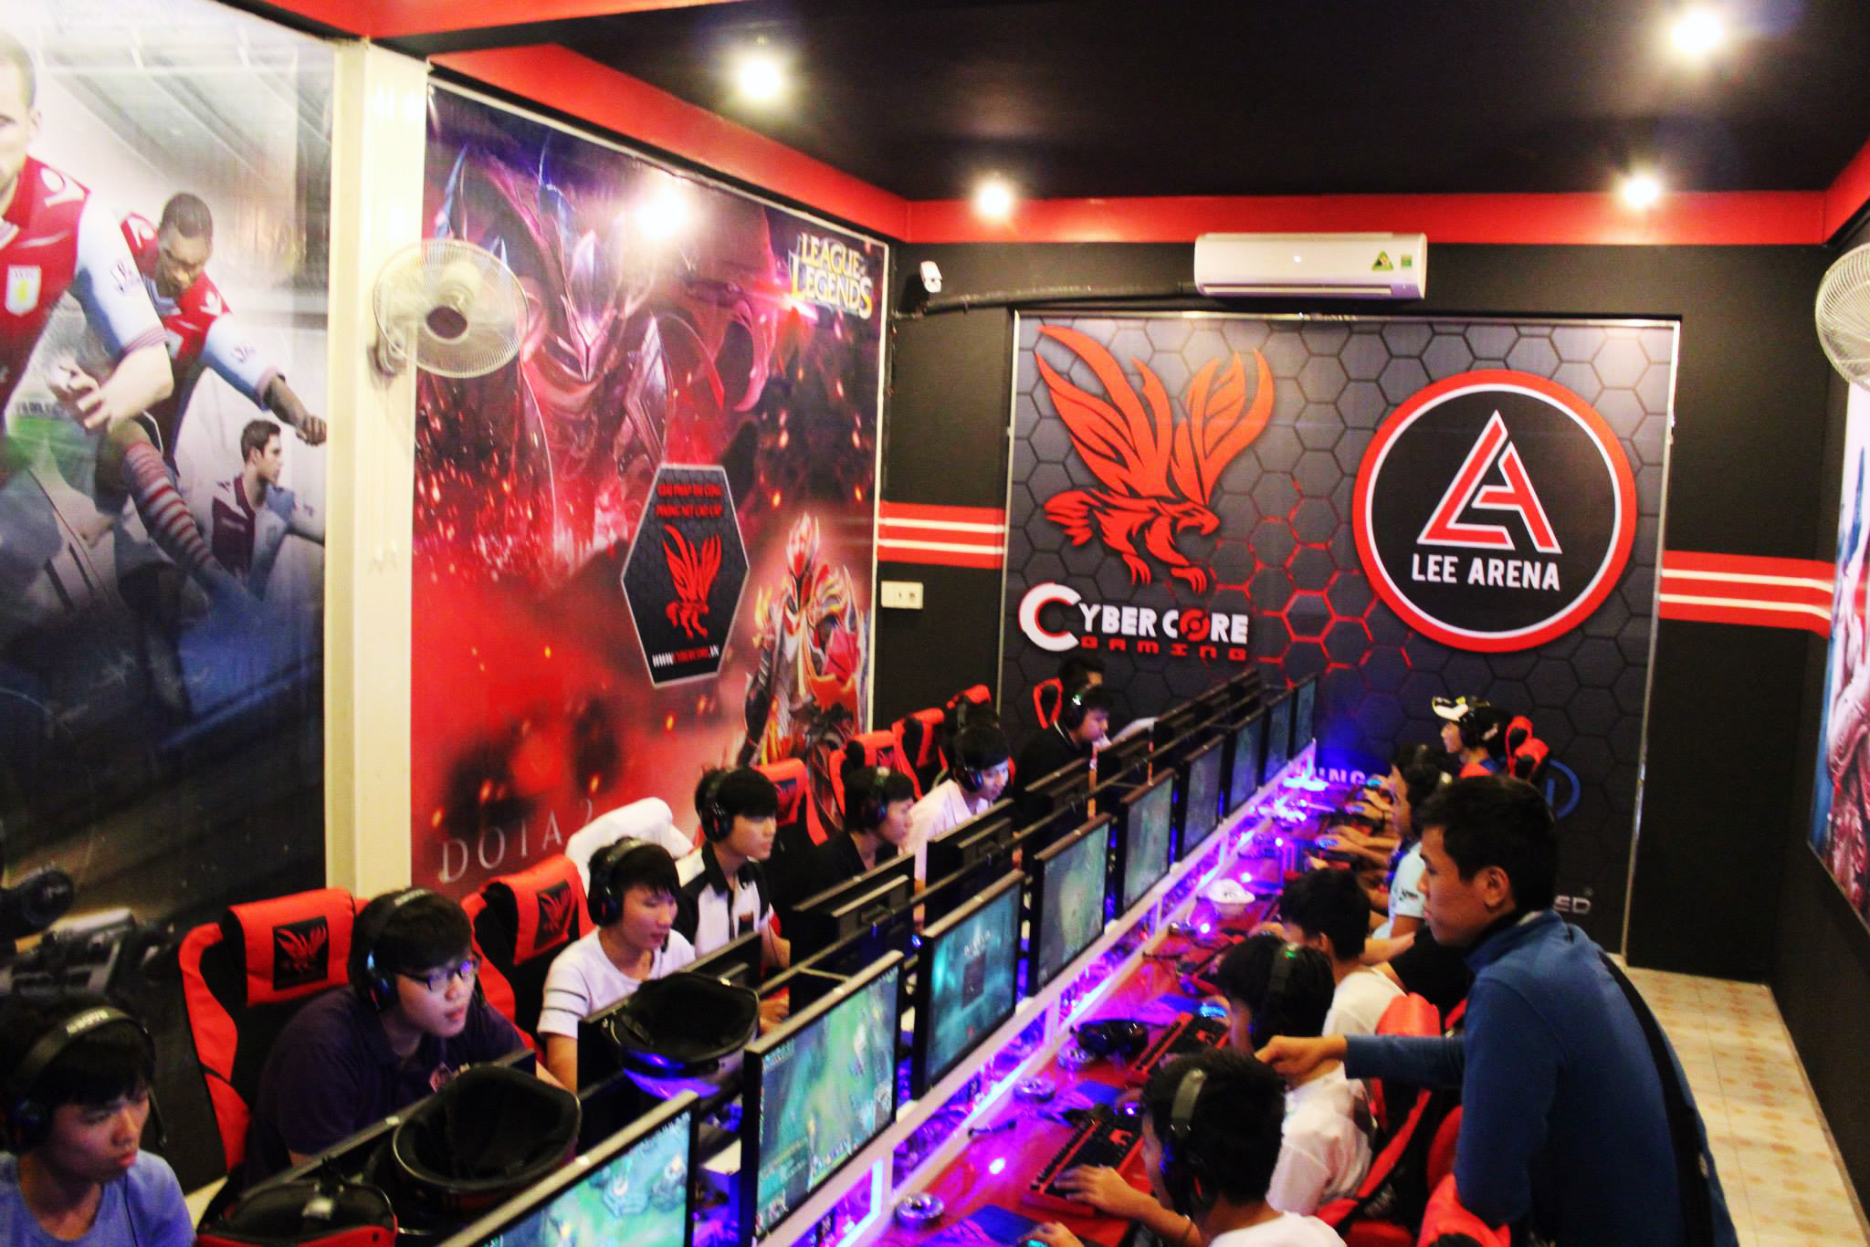
Ý tưởng thiết kế
Ngày nay cùng với sự phát triển nhanh chóng của công nghệ thông tin trên toàn cầu và ngành thể theo Esport dần được xã hội công nhận. Chiếc máy tính đã trở thành thân thuộc với mỗi người. Để đáp ứng nhu cầu ngày càng tăng này, các phòng game, quán internet có quy mô lớn lần lượt ra đời. Đi kèm với đó là sự cần thiết của phần mềm và cơ sở dữ liệu quản lý của mỗi phòng game.

Slide 3
Yêu cầu của cơ sở dữ liệu
Lưu trữ tất cả các dữ liệu liên quan đến phòng game như người dùng, dịch vụ, máy tính,…
Insert được người dùng mới đăng kí tham gia phòng game.
Cập nhật được thông tin liên tục về thời gian, số tiền chơi hay còn lại của người dùng

Slide 4
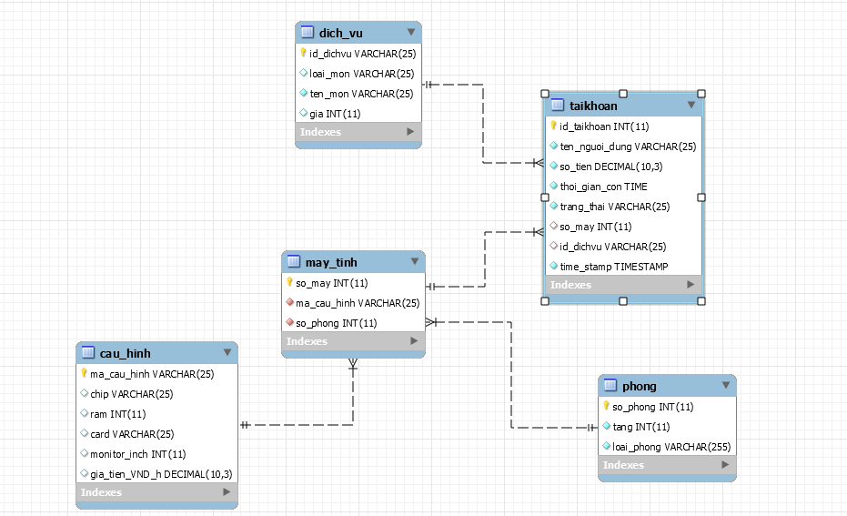
Mô hình cơ sở dữ liệu quan hệ

Slide 5
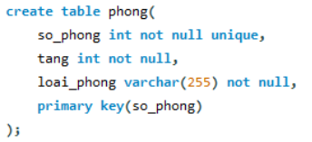
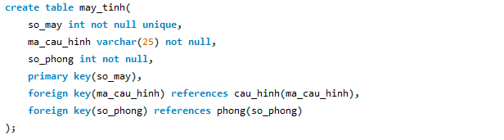
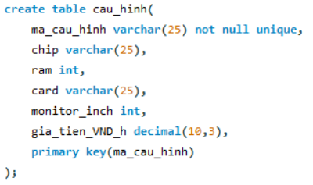
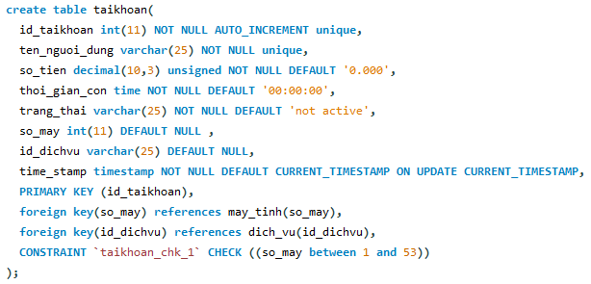
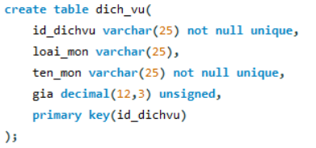
Tạo bảng

Slide 6
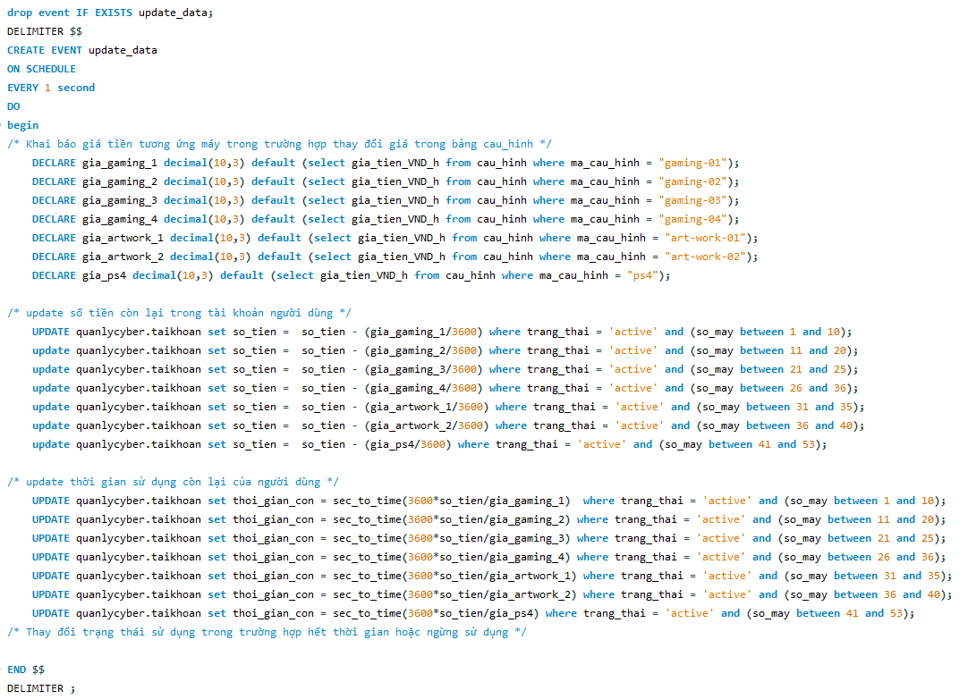
Event cập nhật thông tin theo thời gian

Slide 7
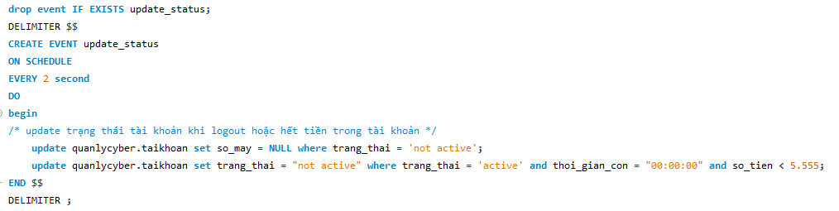
Event cập nhật trạng thái máy

Slide 8
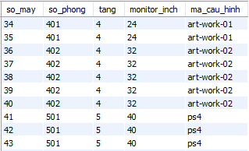
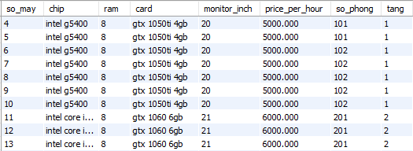
Một số lệnh truy vấn

Slide 9
THANKS FOR WATCHING !

